Slide 1



清华大学经济管理学院 · MBA 学位论文答辩
互联网公司研发管理面临的困境及应对策略研究
——以B公司为例
答辩人：李超 学号：2023211534
指导教师：肖勇波 教授 日期：2026年5月13日
Notes:
【开场 · 30秒】
各位评委老师上午好，我是李超，学号 2023211534。
今天答辩的题目是《互联网公司研发管理面临的困境及应对策略研究——以B公司为例》，指导教师肖勇波教授。
我将用约 15 分钟汇报四部分内容：研究背景与问题、理论框架、B 公司案例、以及诊断与对策。

Slide 2
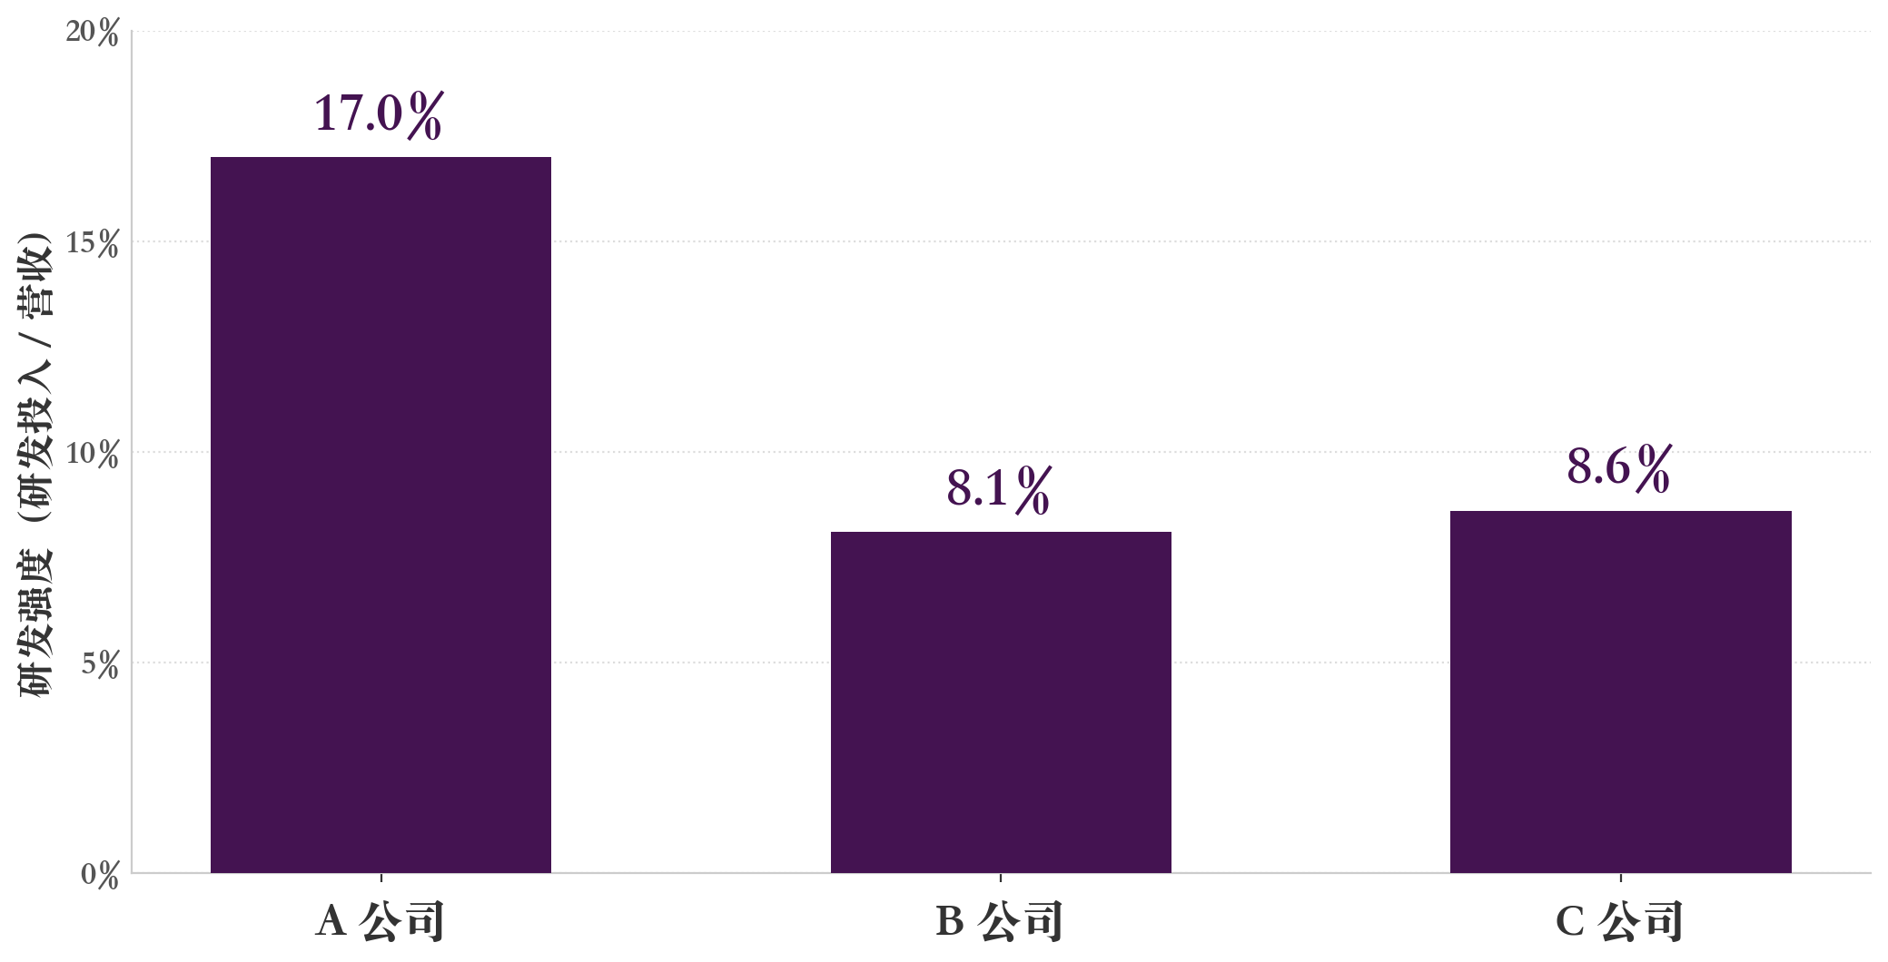
开 场 · 一组数据 · OPENING
三家头部互联网公司 · 2019 年研发强度
研发投入占营收比重
研发投入最多的那家，会是营收增速最快的吗？
▸ 下一页揭晓
互联网公司研发管理面临的困境及应对策略研究 · 李超 · 2026.05
2 / 20
Notes:
【悬念开场 · 45秒】
各位评委，请先看一组数据。
这是三家中国头部互联网公司 2019 年的研发强度，也就是研发投入占营收的比重。
A 公司 17%，B 公司 8.1%，C 公司 8.6%——A 公司几乎是另外两家的两倍，研发投入强度在全行业都是佼佼者。
请各位老师心里想一个答案：这三家里，2019 年营收增速最快的，是哪一家？
先给大家一点时间思考。下一页，答案揭晓。

Slide 3
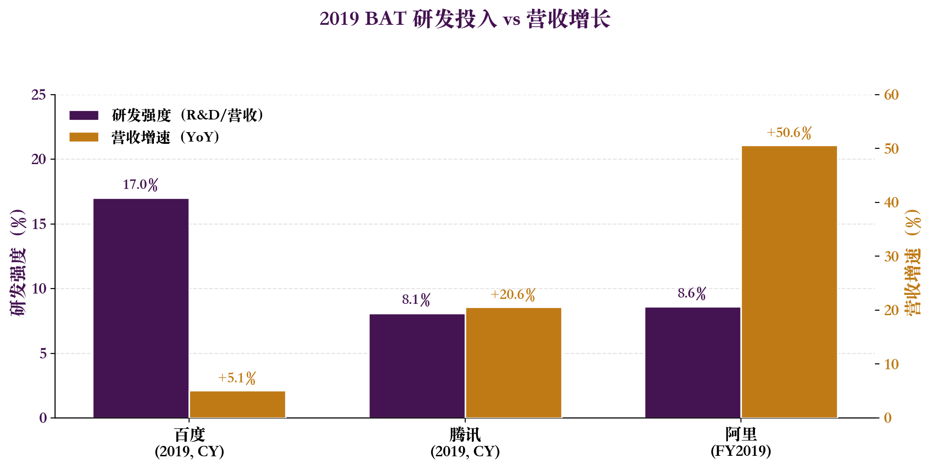
开 场 之 问 · OPENING
最肯投入研发的公司，为什么不是增长最快的？
研发强度最高的百度，营收增速仅 5.1%；研发强度仅为其一半的阿里，营收增速达 50.6%。
答案不在「投入多少」，而在「投入如何流动」—— η_{TA} 技术资产周转率
数据来源：百度/腾讯 2019 年报（自然年口径），阿里巴巴 FY2019 年报（截至 2019 年 3 月）
Notes:
【揭晓答案 · 1分钟】
答案揭晓——A 公司就是百度，B 公司是腾讯，C 公司是阿里。
研发强度最高的百度，2019 年营收增速只有 5.1%；研发强度只有百度一半的阿里，营收增速却达到 50.6%；腾讯 8.1% 的研发强度对应 20.6% 的增速，也跑赢百度四倍。
这不是偶然，是持续多年的结构性现象——投入最多的，恰恰不是增长最快的。
答案不在"投入多少"，而在"投入如何流动"——这就是本研究的核心抓手：技术资产周转率 η_TA。
请记住这个指标，第三章我会系统讲它。

Slide 4

目录
CONTENTS
01 研究背景与问题
02 理论框架与分析工具
03 B公司案例分析
04 诊断、对策与结论
行业拐点 · 研究问题三问 · 研究意义
组织演变 · TT 映射 · DORA · η_{TA} 指标
TA/TD · Team Topologies · DORA · Conway's Law
三重制度失效 · 错配成本 · 制度重构 · 结论展望
Notes:
【目录 · 20秒】
汇报按四章展开，形成"问题—理论—案例—对策"的完整闭环：
第一章定位研究问题；第二章搭建四组分析工具构成的三位一体框架；第三章以 B 公司为样本做实证分析；第四章回到诊断、对策与结论。

Slide 5

01
研究背景与问题
互联网研发从增量红利走入存量调整期，职能型架构在高协作、低响应、技术负债三条线上暴露结构性缺陷。
Notes:
【第一章过渡 · 10秒】
进入第一章，研究背景与问题。
这一章回答：为什么现在要研究互联网大厂的研发管理？

Slide 6
01 研究背景与问题
行业拐点与三条研究主线
● 增长拐点
● 技术冲击
● 组织缺陷
中国互联网流量红利见顶 网民增速：12% → 2% 存量博弈取代增量扩张
生成式 AI 重构研发范式 代码生产效率 +100% AI 原生产品形态涌现
职能型架构暴露结构性缺陷 协作成本爆炸、响应迟缓 技术负债累积
▸ 面向中国互联网大厂研发管理转型，本研究提出三条递进式研究问题：
Q1
组织
Q2
效能
Q3
资产
如何从职能型架构演进到面向业务流的产品型组织？
如何用可观测指标量化组织转型的真实成效？
如何让技术资产从组织的沉没成本转变为可复用价值？
研究意义：将工程实践领域的产品型组织理论引入管理学研究框架，为中国互联网企业研发转型提供理论指导与实践参考。
互联网公司研发管理面临的困境及应对策略研究 · 李超 · 2026.05
6 / 20
Notes:
【行业拐点 + 三问 · 2分钟】
三条主线交汇：
一是增长拐点——网民增速从 12% 跌到 2%，行业从增量红利转入存量博弈；
二是 AI 冲击——生成式 AI 把代码生产效率提升一倍以上，研发范式正在重写；
三是组织缺陷——传统职能型架构在协作、响应、技术负债三方面集中暴露。
三个条件叠加，倒逼研发管理范式转型。
由此提出三问：Q1 组织如何从职能型演进到产品型；Q2 如何用可观测指标量化转型；Q3 技术资产如何从沉没成本变为可复用价值。
研究意义在于：把软件工程领域的产品型组织理论，系统引入管理学研究框架。

Slide 7
02
理论框架与分析工具
整合 TA/TD、Team Topologies、DORA 四指标、Conway's Law 四组分析工具。
构建"组织拓扑—效能度量—技术资产治理"三位一体框架。
Notes:
【第二章过渡 · 10秒】
进入第二章，理论框架与分析工具。
强调一句：不是堆砌理论，而是四组工具互相咬合构成闭环。

Slide 8
02 理论框架与分析工具
四组分析工具 + 三位一体研究框架
① TA / TD
② Team Topologies
③ DORA 四指标
④ Conway's Law
技术资产与技术负债
四类团队拓扑
DevOps 效能度量
反向康威定律
Cunningham 1993 Kruchten et al. 2012
Skelton & Pais 2019
Forsgren et al. 2018
Conway 1968
价值存量视角
组织设计视角
效能度量视角
组织—架构同构
▸ 三位一体研究框架：组织拓扑 → 效能度量 → 资产治理（构成闭环）
组织拓扑
效能度量
资产治理
Team Topologies + Conway
DORA 四指标 + η_{TA}
TA/TD 价值核算
互馈闭环：组织重构↔效能反馈↔资产沉淀——任一环节断裂，转型即失速。
互联网公司研发管理面临的困境及应对策略研究 · 李超 · 2026.05
8 / 20
Notes:
【四工具 + 三位一体 · 2分钟】
本研究选用四组工具：
① TA/TD 技术资产与技术负债（Cunningham 1993、Kruchten 2012）——价值存量视角；
② Team Topologies 四类团队（Skelton & Pais 2019）——组织设计视角；
③ DORA 四指标（Forsgren et al. 2018）——效能度量视角；
④ Conway's Law 及其反向形式（Conway 1968）——组织与架构同构。
它们分别对应"组织拓扑、效能度量、资产治理"三个环节，构成互馈闭环：
组织重构 → 效能反馈 → 资产沉淀 → 反哺组织。
任一环节断裂，转型就会失速。

Slide 9
03
B公司案例分析
从 TPG 阶段职能型结构出发，经 BMU+AMU 双BU架构完成 Team Topologies 映射，以 DORA + η_{TA} 指标量化转型成效。
Notes:
【第三章过渡 · 10秒】
进入第三章，B 公司案例分析。
以 B 公司为样本，用第二章框架做系统实证。

Slide 10
03 B公司案例分析
B公司研发组织关键演变节点
关键组织决策节点及其后果：汇报线变动触发"资源分配逻辑"的根本性转变。
2013 前后
Apollo 事业部成立
此后
汇报线调整
2015 年起
人才出走浪潮
近年
TPG → BMU/AMU 双BU
▸ 直属集团 IDG
▸ （技术序列汇报）
▸ 行业第一的无人车团队
▸ 技术序列 → 业务序列
▸ 资源分配逻辑根本转变
▸ 看似汇报线变动，实为范式切换
▸ 余凯 → 地平线
▸ 彭军、楼天城 → 小马智行
▸ 制度性压力下的理性选择
▸ 反向康威的主动实践
▸ BMU 平台 + AMU 流对齐
▸ 技术委员会承担赋能团队角色
核心洞察
组织拓扑的每一次调整都是"反向康威"的主动或被动实践——汇报线的变动直接决定了技术资产的生产与流动机制。2013 年 Apollo 的高位启动与此后下沉业务线的对照，是这一机制最鲜明的案例。
互联网公司研发管理面临的困境及应对策略研究 · 李超 · 2026.05
10 / 20
Notes:
【组织演变 · 2分钟】
B 公司研发组织的关键节点梳理：
2013 前后，Apollo 事业部成立，直属集团 IDG，技术序列汇报，无人车当时行业第一；
此后的关键转折是汇报线由技术序列调整到业务序列——看似只是汇报关系变化，实则资源分配逻辑的范式切换；
2015 年起人才出走浪潮：余凯去地平线，彭军、楼天城去小马智行——这不是偶然，是制度性压力下的理性选择；
近年 TPG 重组为 BMU + AMU 双 BU，加上技术委员会承担赋能角色——这是"反向康威"的一次主动实践。
核心洞察：汇报线的每一次调整，都在重塑技术资产的生产与流动机制。

Slide 11
03 B公司案例分析
Team Topologies 映射 · 反向康威定律的主动实践
▸ B公司双BU架构 = Team Topologies 四类团队的同构映射
B公司组织单元
Topologies 原型
中文对照
核心职能
BMU（基础模型与理解）
Platform Team
平台团队
技术资产集中生产与标准化输出
AMU（应用与多模态）
Stream-aligned Teams
流对齐团队集合
业务价值流直接交付
技术委员会
Enabling Team
赋能团队
跨BU技术标准与实践传递
底层基础设施
Complicated-subsystem
复杂子系统团队
高专业门槛隔离
反向康威定律：组织架构先行，系统架构跟随
传统 Conway：系统架构 = 组织沟通结构的被动映射；组织不变 → 架构难动。
Inverse Conway Maneuver：先设计期望的系统边界 → 按此重构团队拓扑 → 技术架构自然收敛。
▸ B公司 TPG → 双BU 的重构，本质上是反向康威的一次主动实践，重塑 TA 的生产与流动机制。
互联网公司研发管理面临的困境及应对策略研究 · 李超 · 2026.05
11 / 20
Notes:
【TT 映射 + 反向康威 · 2分钟】
Team Topologies 四类团队：
BMU 基础模型与理解 = Platform Team 平台团队，集中生产和标准化输出技术资产；
AMU 应用与多模态 = Stream-aligned Teams 流对齐团队集合，直接对接业务价值流；
技术委员会 = Enabling Team 赋能团队，跨 BU 传递标准与实践；
底层基础设施 = Complicated-subsystem 复杂子系统团队。
再讲反向康威：传统 Conway 是系统架构被动映射组织结构；Inverse Conway Maneuver 反过来——先设计期望的系统边界，再按此重构团队拓扑，技术架构自然收敛。
B 公司的这次双 BU 重构，本质就是反向康威的一次主动实践。

Slide 12
03 B公司案例分析
DORA 四指标：转型成效的量化评估
基于 Forsgren 等《Accelerate》对 B公司 TPG 至双BU 转型进行行业基准对标（量级估计，非严格前后对照）。
部署频率
变更前置时间
平均故障恢复
变更失败率
Deployment Frequency
Lead Time for Change
MTTR
Change Failure Rate
改革前
改革前
改革前
改革前
月/季度
数周
小时级
15–25%
▼
▼
▼
▼
改革后
改革后
改革后
改革后
日级
3–7 天
分钟级
< 5%
×8–30
↓ 70%+
↓ 10×
↓ 4×
▸ 四指标同步改善 → 说明双BU结构调整真正穿透到"交付层面"，而非仅停留在组织图层面。
注：DORA 改善幅度为基于行业公开基准的量级估计，详见论文 §4.5《估算方法的局限与稳健性说明》。
互联网公司研发管理面临的困境及应对策略研究 · 李超 · 2026.05
12 / 20
Notes:
【DORA 四指标 · 1.5分钟】
引用 Forsgren 等《Accelerate》的四项指标，对转型前后做行业基准对标：
部署频率：月/季度 → 日级，8–30 倍提升；
变更前置时间：数周 → 3–7 天，下降 70% 以上；
MTTR 平均故障恢复：小时级 → 分钟级，10 倍优化；
变更失败率：15–25% → 5% 以下，4 倍下降。
四指标同步改善，说明组织调整真正穿透到"交付层面"，不是只停在组织图。
一个诚实声明：这里是行业公开基准的量级估计，不是严格的前后对照统计，详见论文 §4.5 稳健性说明。

Slide 13
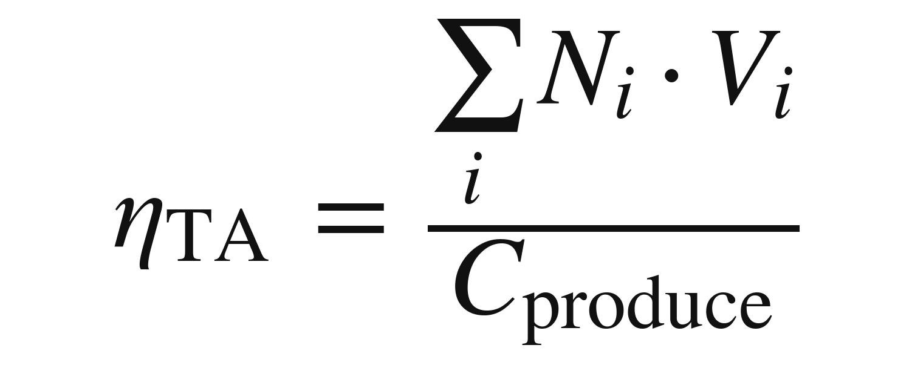



03 B公司案例分析
原创贡献：ηTA 技术资产周转率指标
指标定义
B公司应用场景
▸ 季度评估
BMU 平台团队按季度评估 η_{TA} 分布
▸ 投入决策
低 η_{TA} 组件停止追加投入或下架
▸ 绩效校准
高 η_{TA} 资产的贡献者在 OKR 中加权
复用次数
资产被下游业务调用/引用的累计次数
价值系数
单次复用对业务的量化价值 (0–1)
▸ 预算分配
中台预算流向 η_{TA} 持续提升的领域
资产的生产与维护综合成本
为什么重要：
传统研发度量聚焦"生产侧"（代码行、功能点、成本），
忽视"流动侧"——资产生产出来后是否被复用、复用创造了多少价值。
互联网公司研发管理面临的困境及应对策略研究 · 李超 · 2026.05
13 / 20
Notes:
【η_TA 原创指标 · 2分钟】
第三章的理论贡献——提出 η_TA 技术资产周转率指标。
定义由三要素构成：分子是复用次数 × 价值系数，分母是资产的生产与维护综合成本。
B 公司的四个应用场景：
季度评估——BMU 平台团队按季度评估 η_TA 分布；
投入决策——低 η_TA 组件停止追加投入或下架；
绩效校准——高 η_TA 贡献者在 OKR 中加权；
预算分配——中台预算流向 η_TA 持续提升的领域。
为什么重要：传统研发度量只看"生产侧"——代码行、功能点、成本，忽视了"流动侧"——资产生产出来之后被复用了多少次、创造了多少价值。η_TA 就是填补这个度量空白。

Slide 14
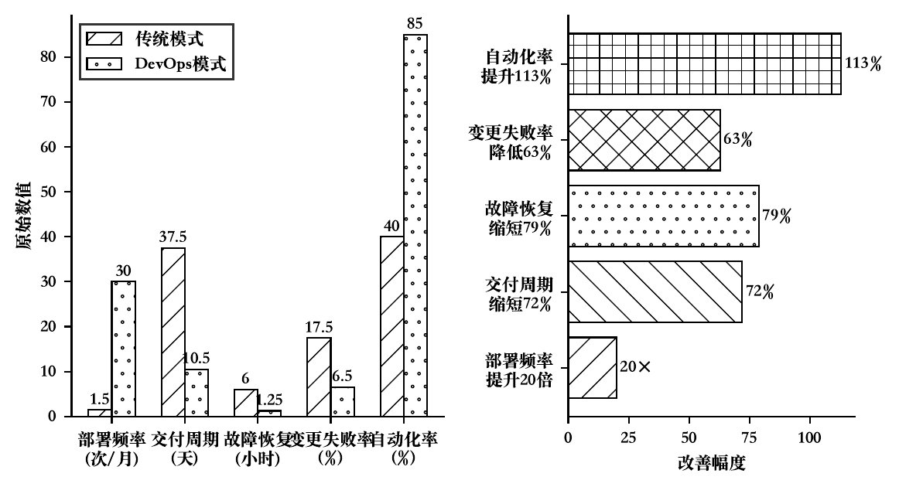
03 B公司案例分析
技术资产周转率行业对标 · η_{TA} 实证
2019–2024 年七家上市互联网企业技术资产周转率（倍）：B公司长期 1.3× 附近，拼多多六年间由 1.75× 跃升至 8.25×。
B公司 · 六年持续下滑
1.31× (2019) → 1.12× (2024)
研发强度行业最高，TA 流动效率却低于阿里、京东、拼多多。
行业标杆
京东 ≈13–14×（稳态高位）
拼多多 1.75× → 8.25× (+4.7×)
阿里 2.8× → 4.3× (+1.5×)
哔哩哔哩 / 网易 / 携程 均 ≥1.6×
核心判读
▸ 研发强度 ≠ 研发效率
▸ 高 TA 存量未必高 TA 流动
▸ η_{TA} 揭示：问题不在"投入不足"，而在"流动不畅"
▸ 对应章节 §4.3 诊断、§5 对策
互联网公司研发管理面临的困境及应对策略研究 · 李超 · 2026.05
14 / 20
Notes:
【η_TA 实证对标 · 2分钟】
用 η_TA 做七家上市互联网企业 2019–2024 年对标。
B 公司：1.31× → 1.12×，六年持续下滑——研发强度行业最高，但 TA 流动效率却低于阿里、京东、拼多多。
行业标杆：京东稳态 13–14 倍；拼多多从 1.75× 跃升到 8.25×，六年增长 4.7 倍；阿里 2.8× → 4.3×；哔哩哔哩、网易、携程普遍在 1.6× 以上。
核心判读三条：第一，研发强度不等于研发效率；第二，高 TA 存量不等于高 TA 流动；第三，η_TA 揭示的关键结论——问题不在"投入不足"，而在"流动不畅"。
这一页正好回应开场提问：为什么投入最多的不是增长最快的。

Slide 15
04
诊断、对策与结论
三重制度失效的深层诊断，错配成本三档情景测算，以及从"成本转移"到"价值管理"的制度重构路径。
Notes:
【第四章过渡 · 10秒】
进入第四章，诊断、对策与结论。
组织图已经改了，为什么效果没充分释放？答案在制度层。

Slide 16
04 诊断、对策与结论
深层诊断：三重制度失效
组织图调整未能自动带来机制重构——问题从"结构层"转入"制度层"。
❶ 运动式研发
❷ 应结尽结机制
❸ 人才流失
人力资产错配
制度异化
制度失效的外部映射
高价值工程师被动员从事低水平工作
成本分摊 ≠ 价值定价，内生压制 TA 周转
汇报线调整 → 委托代理失效
• 高级工程师降级使用 • TA 积累停滞 • 人才激励受损
• 以成本为锚点 • 依赖行政博弈 • 预算双轨扭曲
• 短期收入 vs 长期技术 • 话语权重塑 • 核心人才外溢
量化影响
量化影响
量化影响
年度直接成本 10.8–14.4 亿
TA 周转率被 制度性压制
自动驾驶领域 人才雪崩
互联网公司研发管理面临的困境及应对策略研究 · 李超 · 2026.05
16 / 20
Notes:
【三重制度失效 · 2分钟】
诊断得到三重制度失效：
① 运动式研发——高价值工程师被动员去做低水平工作，造成人力资产错配，TA 积累停滞，人才激励受损，年度直接成本约 10.8–14.4 亿元；
② 应结尽结机制——内部服务按成本分摊，不按价值定价，制度本身就在压制 TA 周转；
③ 人才流失——汇报线调整引发委托代理失效，自动驾驶领域出现人才雪崩。
一句话概括：组织图改了，激励机制、资源流转规则、成本核算逻辑没改——问题从"结构层"转入"制度层"。

Slide 17
04 诊断、对策与结论
错配成本三档情景：稳健性分析
▸ 以三档情景覆盖合理参数空间，验证结论稳健性。
情景
错配比例 r
错配人数
年度直接成本
保守情景
10%
约 600 人
约 7.2 亿
基准情景
15%–20%
900–1200 人
约 10.8–14.4 亿
激进情景
25%
约 1500 人
约 18.0 亿
敏感性分析
错配比例 r 每变动 ±5 个百分点 → 年度损失相应变动 ±3.6 亿元（温和线性敏感）
即便最保守情景（r=10%），年度损失仍 ≥ 7 亿元 → "运动式研发具有显著经济代价"的核心结论稳健
关键参数来源：T7+占比 30%（拉勾/智联公开基准） · T7年成本200万/T5年成本80万（智联薪酬白皮书×1.4–1.6加成） · 错配比例（参与观察+三档验证）
详细方法论边界见论文 §4.5《估算方法的局限与稳健性说明》。
互联网公司研发管理面临的困境及应对策略研究 · 李超 · 2026.05
17 / 20
Notes:
【稳健性分析 · 1.5分钟】
针对评审专家关于参数取值的意见，做三档情景分析：
保守情景 r = 10%，约 600 人，7.2 亿元；
基准情景 r = 15%–20%，900–1200 人，10.8–14.4 亿元；
激进情景 r = 25%，约 1500 人，18 亿元。
敏感性测算：错配比例 r 每变动 ±5 个百分点，年度损失相应变动 ±3.6 亿元，是温和线性敏感。
关键结论：即便最保守情景，年度损失也不低于 7 亿元量级，"运动式研发具有显著经济代价"这一核心结论对参数取值不敏感、稳健成立。
参数来源都已脚注标注：拉勾/智联公开职级数据，加上行业常规薪酬加成系数。

Slide 18
04 诊断、对策与结论
改进策略：从成本转移到价值管理 · 研究结论
▸ 制度重构四项建议
▸ 研究结论
①
建立 TA 价值核算体系
01
组织重构是效能提升的结构性前提，而非可选项
从"成本会计"升级为"资产管理"范式
②
TA 周转率纳入核心 KPI
02
以 DORA 为基准的常态化效能度量，提供组织转型客观评估依据
让 η_{TA} 与 DORA 进入季度述职
③
"运动式研发"资源配置约束
03
TA 管理上升为战略级议题，是提升研发 ROI 的根本路径
高级工程师降级使用需触发审批
④
自由预算引入 TA 输出率考核
04
激励机制改革须与产品型组织形态匹配，否则相互抵消
避免"无外部压力则自娱自乐"
▸ 核心命题：组织图可以一夜重画，但激励机制、资源流转规则、成本核算逻辑的重构需要系统性的制度再设计。
互联网公司研发管理面临的困境及应对策略研究 · 李超 · 2026.05
18 / 20
Notes:
【对策 + 结论 · 2分钟】
制度重构四项建议：
① 建立 TA 价值核算体系——从"成本会计"升级为"资产管理";
② η_TA 和 DORA 纳入核心 KPI——进入季度述职;
③ 运动式研发资源配置约束——高级工程师降级使用必须触发审批；
④ 自由预算引入 TA 输出率考核——防止"无外部压力就自娱自乐"。
四条研究结论：组织重构是效能提升的结构性前提；DORA 是常态化度量基准；TA 管理须上升为战略级议题；激励机制改革必须与组织形态匹配。
核心命题：组织图可以一夜重画，但激励机制、资源流转规则、成本核算逻辑的重构，需要系统性的制度再设计。

Slide 19
04 诊断、对策与结论
理论贡献 · 实践启示 · 研究局限与展望
理论贡献
实践启示
研究局限与展望
① Team Topologies + 反向康威 + TA/TD 三重理论整合
① 为中国互联网大厂研发转型提供可落地参考路径
① 单案例研究：外推仅适用规模/业态相近的互联网大厂
② 提出 η_{TA} 原创指标，填补研发价值"流动侧"度量空白
② CTO 层七条制度重构建议：组织/效能/资产/激励联动
② DORA 指标为量级估计，非严格前后对照统计
③ 提出"运动式研发"与"应结尽结"两个分析范畴
③ 引入"高密度超级 IC"模式，向 5–15 人精英突击队转型
③ 生成式 AI 对研发组织的长期影响待后续追踪
④ 将产品型组织理论引入管理学研究框架
④ 建立 TA 全生命周期管理机制
④ 未来可引入多案例与定量验证扩展稳健性
▸ 本研究的核心价值：为中国互联网企业研发管理转型提供"理论—实证—对策"的完整链条。
互联网公司研发管理面临的困境及应对策略研究 · 李超 · 2026.05
19 / 20
Notes:
【贡献 · 启示 · 局限 · 2分钟】
理论贡献四点：整合 Team Topologies + 反向康威 + TA/TD 三重理论；提出 η_TA 填补"流动侧"度量空白；提出"运动式研发"和"应结尽结"两个分析范畴；将产品型组织理论引入管理学框架。
实践启示四点：为中国互联网大厂提供可落地参考路径；CTO 层七条制度重构建议；引入"高密度超级 IC"模式，向 5–15 人精英突击队转型；建立 TA 全生命周期管理。
研究局限四点：单案例研究、外推需谨慎；DORA 指标是量级估计；生成式 AI 长期影响有待追踪；未来可扩展多案例和定量验证。
核心价值：为中国互联网企业研发管理转型提供"理论—实证—对策"完整链条。

Slide 20


谢谢各位评委老师！
敬请批评指正。
答辩人：李超
学号：2023211534
指导教师：肖勇波 教授
日期：2026年5月13日
Notes:
【结束 · 20秒】
以上是我全部汇报内容。
感谢肖勇波老师在开题、中期到答辩全过程的耐心指导；感谢各位评委老师审阅论文。
请各位老师批评指正，谢谢！

